Slide 1


Um Lugar...Um Sentimento
Cléo Menegatt

Slide 2

Existe um lugar dentro de você que pode
guardar o bem ou mal dependendo do que
você acrescentar e der importância.
É um lugar sensível, as vezes, resistente as mudanças.
Mas traz consigo o dom de produzir o que você desejar.
Ele é o seu coração e possui todos os sentimentos mais profundos.

Slide 3
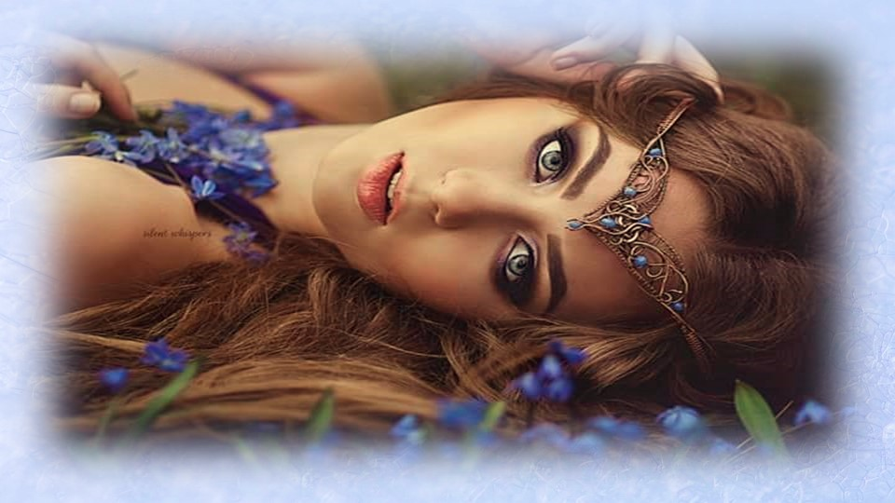

Slide 4

É como um jardim, que só pode ser belo,
desde que regado com tudo que há de puro e verdadeiro.
Mantenha sua esperança acesa e não
deixe as ervas do ressentimento crescerem e o sufocar.
Insista em plantar sementes de amor e as cultive.
Só amor transforma, enriquece e dá vida a este precioso lugar.
Isis Rodrigues

Slide 5


Slide 6


Slide 7


Slide 8
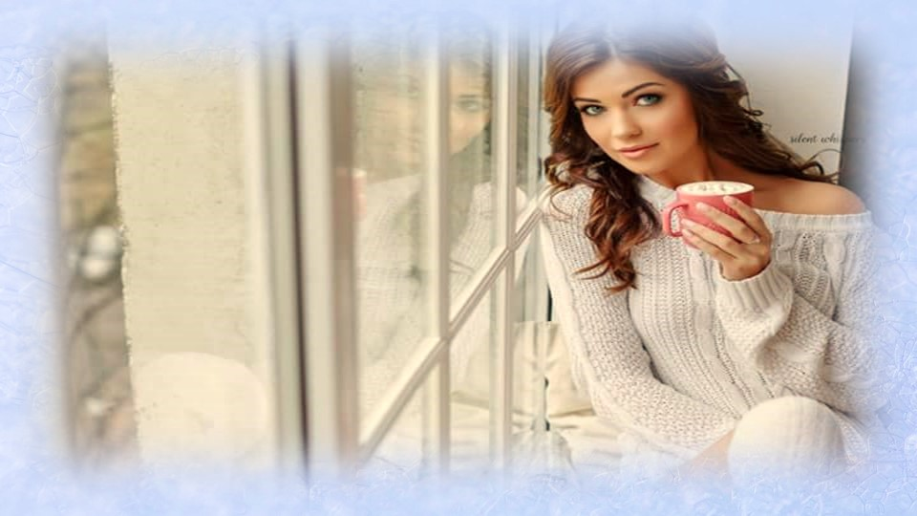

Slide 9


Slide 10
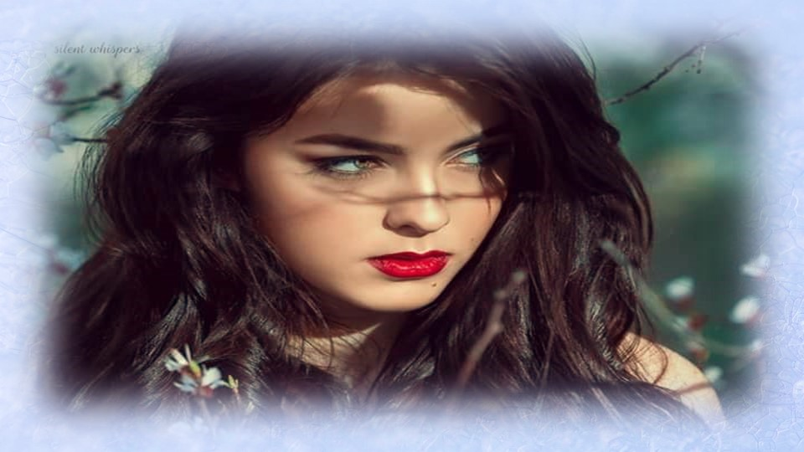

Slide 11
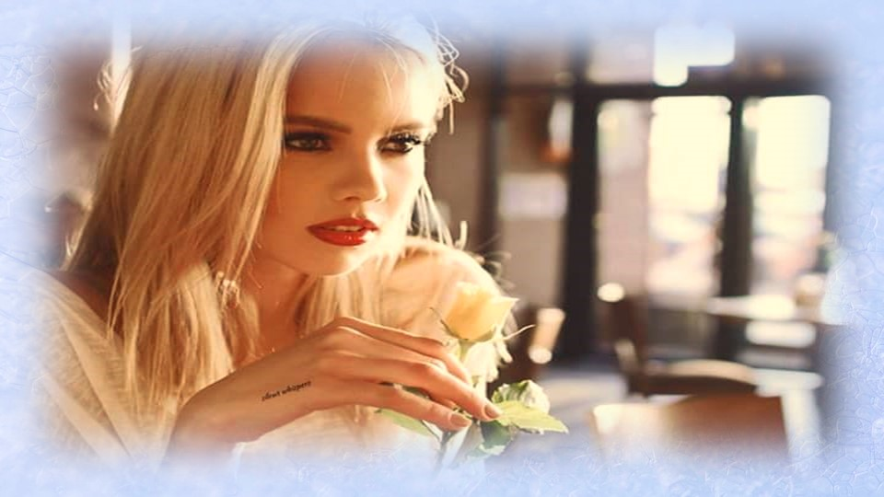

Slide 12


Slide 13
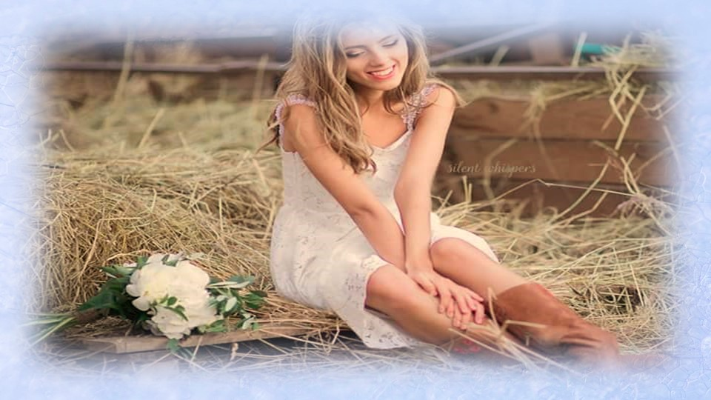

Slide 14
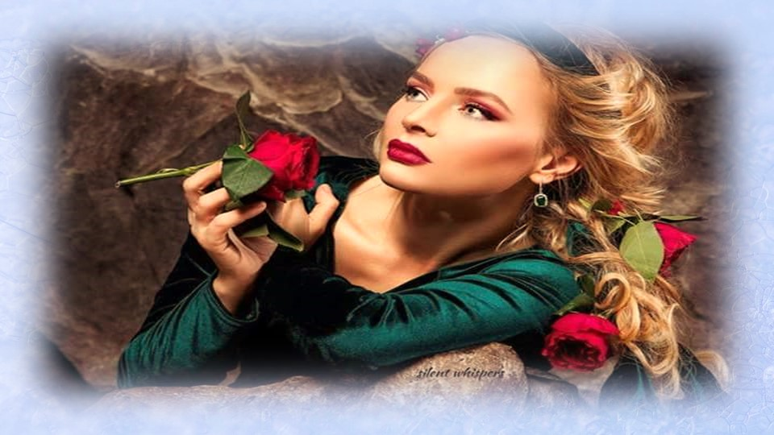

Slide 15
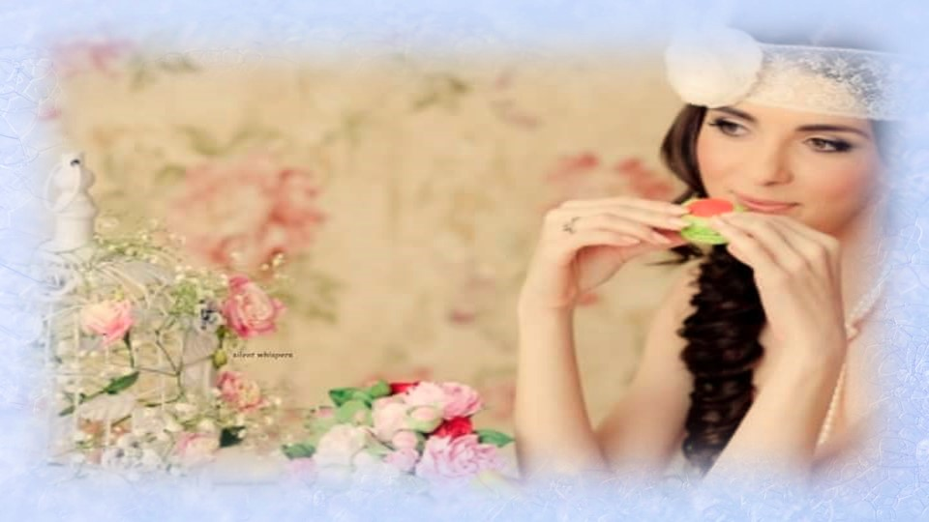

Slide 16


Slide 17


Slide 18


Slide 19


Slide 20
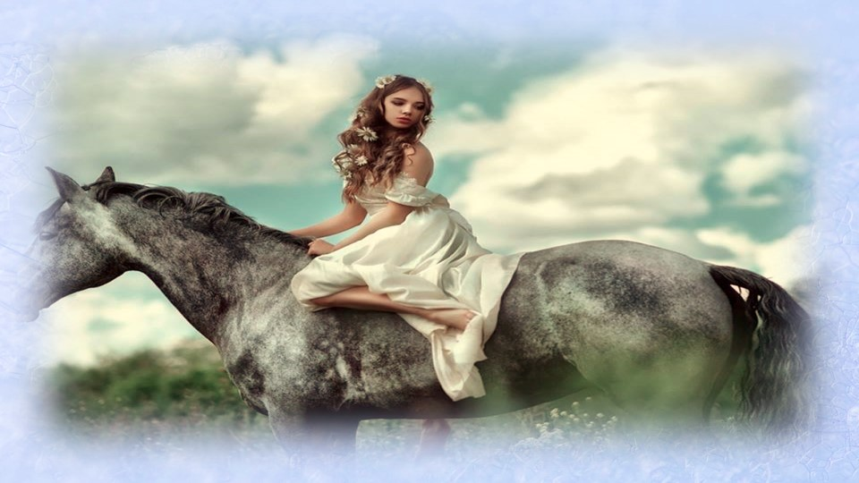

Slide 21


Slide 22


Slide 23



Slide 24

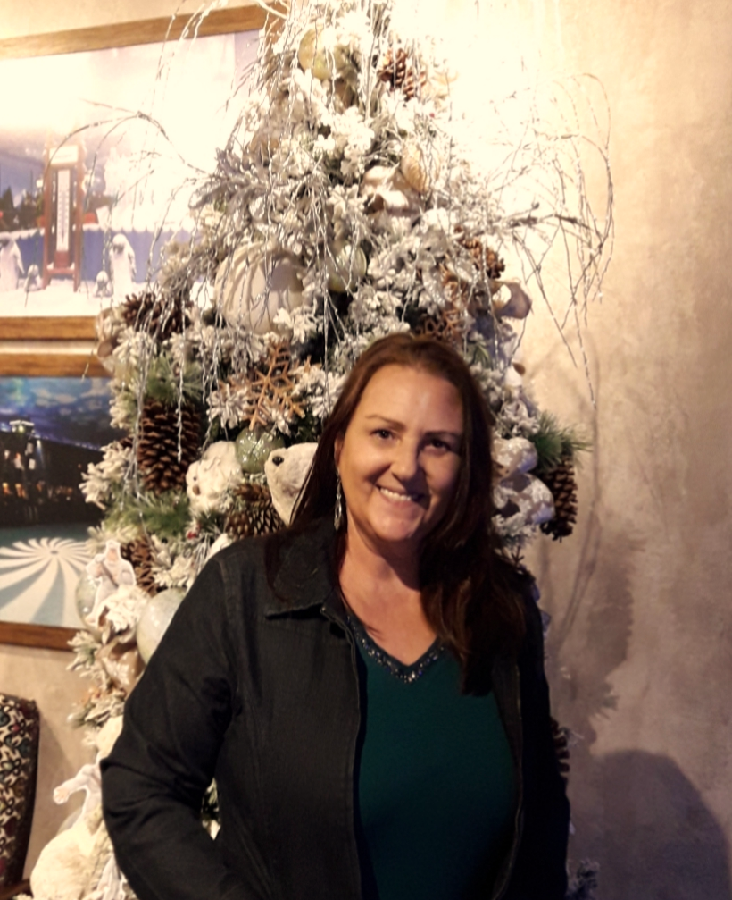
Imagens: Internet e Acervo Pessoal
Texto: Ísis Rodrigues
Música: Andrea Bocelli e Catherine McPhee-
Can’t Help Falling In Love
www.pinterest.com/cleonicemenegat/vídeos
www.sergrasan.com/cleoslides
Canal no Youtube:
https://www.youtube.com/channel/UCOqGbdkljrk4Oo-W1JKI0MA/videos?view_as=subscriber
Criação, Formatação e Edição:
Cléo Menegatt
cmenegatt2016@gmail.com

